Slide 1
DS – Programação Orientada a Objetos (P.O.O)
Professores: Carlos / Clodoaldo
Aula:1

Slide 2
Programação Orientada a Objetos
Introdução
Cada uma da diversas linguagens de programação segue diferentes paradigmas. Um deles é justamente o da orientação a objetos, que possui um padrão em constante evolução, principalmente no que se refere à segurança da informação e ao reaproveitamento de código.
Esses dois pontos são bem relevantes ao desenvolvedor, pois atendem as exigências de cuidado com a proteção de dados, resguardando ainda mais o usuário, além da praticidade para se programar, já que o profissional pode reutilizar códigos e ter acesso a amplas bibliotecas.

Slide 3
Programação Orientada a Objetos
Benefícios da POO
A programação orientada a objetos propõe uma representação mais fácil de ser compreendida, pois a relação de cada elemento em termos de um objeto, ou classe, pode ser comparado ao mundo real.
Outro benefício da POO é a reutilização de código. Com a complexidade dos sistemas cada vez mais ampla, o tempo de desenvolvimento iria aumentar absurdamente, caso não fosse possível a reutilização.

Slide 4
Programação Orientada a Objetos
Benefícios da POO
Essa funcionalidade é possível, pois a POO traz representações muito claras de cada um dos elementos que, normalmente, não são interdependentes. E dessa independência entre as partes do software é que esse código poderá ser reutilizado em outros sistemas no futuro.
Por fim, outra grande vantagem fica por conta da leitura e manutenção de código. Como sua representação do sistema se aproxima da vivência cotidiana, o entendimento do sistema como um todo é simplificado. Isso dá liberdade à equipe de desenvolvimento, não ficando dependente de uma só pessoa, como em alguns casos de linguagem estruturada.

Slide 5
Programação Orientada a Objetos
Benefícios da POO
Com ela, há também a possibilidade da criação de bibliotecas, com representações de classes, o que torna mais clara a reutilização de códigos.
Afinal, como uma das responsabilidades do desenvolvedor é entender quais são as vantagens e desvantagens de cada um dos paradigmas de programação e, assim, escolher o que há de melhor para a aplicação do cliente, a escolha da linguagem pesa muito na experiência final do usuário.

Slide 6
Programação Orientada a Objetos
Programação orientada a objetos x Programação Estruturada
1 – Programação Estruturada:
Na programação estruturada, um programa é composto por três tipos básicos de estruturas:
sequências: são os comandos a serem executados
condições: sequências que só devem ser executadas se uma condição for satisfeita (exemplos: if-else, switch e comandos parecidos)
repetições: sequências que devem ser executadas repetidamente até uma condição for satisfeita (for, while, do-while,foreach)
Essas estruturas são usadas para processar a entrada do programa, alterando os dados até que a saída esperada seja gerada.

Slide 7
Programação Orientada a Objetos
Programação orientada a objetos x Programação Estruturada
1 – Programação Estruturada:
A diferença principal é que na programação estruturada, um programa é tipicamente escrito em uma única rotina (ou função) podendo, é claro, ser quebrado em subrotinas. Mas o fluxo do programa continua o mesmo, como se pudéssemos copiar e colar o código das subrotinas diretamente nas rotinas que as chamam, de tal forma que, no final, só haja uma grande rotina que execute todo o programa.

Slide 8
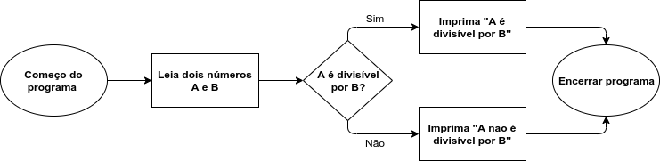
Programação Orientada a Objetos
Programação orientada a objetos x Programação Estruturada
1 – Programação Estruturada (Fluxograma)

Slide 9
Programação Orientada a Objetos
Programação orientada a objetos x Programação Estruturada
2 – Programação Orientada a Objetos:
A programação orientada a objetos surgiu como uma alternativa a essas características da programação estruturada. O intuito da sua criação também foi o de aproximar o manuseio das estruturas de um programa ao manuseio das coisas do mundo real, daí o nome "objeto" como uma algo genérico, que pode representar qualquer coisa tangível.
Esse novo paradigma se baseia principalmente em dois conceitos chave: classes e objetos. Todos os outros conceitos, igualmente importantes, são construídos em cima desses dois.

Slide 10
Objeto
Objetos são instâncias de classes. É através deles que (praticamente) todo o processamento ocorre em sistemas implementados com linguagens de programação orientadas a objetos.
Objetos , obedecendo aos princípios associados à sua definição conforme estabelecido no paradigma de desenvolvimento orientado a objetos, é chave para o desenvolvimento de sistemas complexos e eficientes.
Um objeto é um elemento que representa, no domínio da solução, alguma entidade (abstrata ou concreta) do domínio de interesse do problema sob análise. Objetos similares são agrupados em classes.

Slide 11
Classes
A definição de classes e seus inter-relacionamentos é o principal resultado da etapa de projeto de software.
Em geral, esse resultado é expresso em termos de alguma linguagem de modelagem, tal como UML. Uma classe é um gabarito para a definição de objetos.
Através da definição de uma classe, descreve-se que propriedades — ou atributos — o objeto terá. Além da especificação de atributos, a definição de uma classe descreve também qual o comportamento de objetos da classe, ou seja, que funcionalidades podem ser aplicadas a objetos da classe.

Slide 12
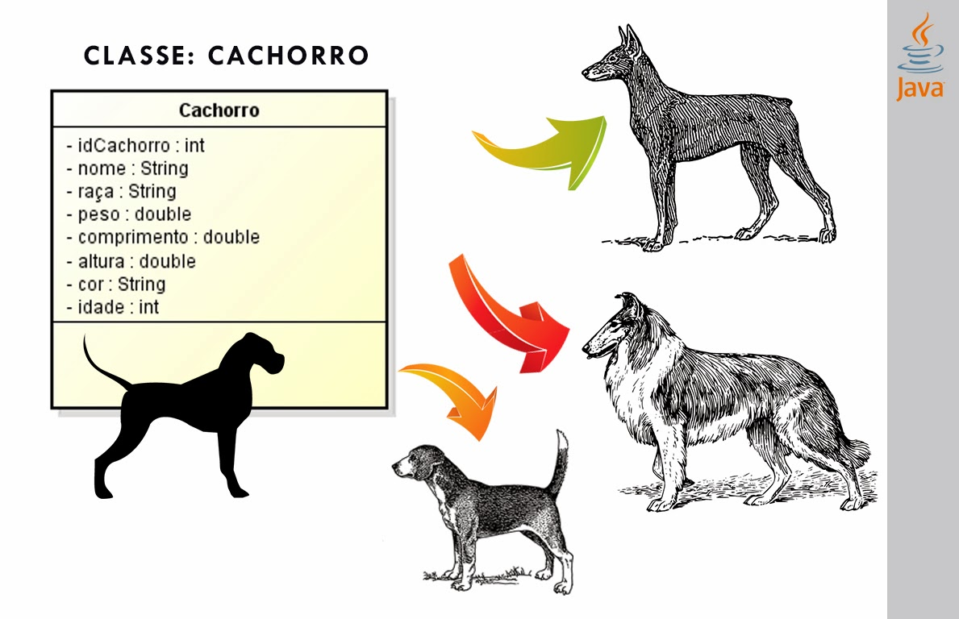
Classes

Slide 13
Atributos
Atributos são as características de um objeto, essas características também são conhecidas como variáveis, utilizando o exemplo dos cães, temos alguns atributos, tais como: cor, peso, altura e nome.

Slide 14
Métodos
Métodos são as ações que os objetos podem exercer quando solicitados, onde podem interagir e se comunicarem com outros objetos, utilizando o exemplo dos cães, temos alguns exemplos: latir, correr, pular.

Slide 15
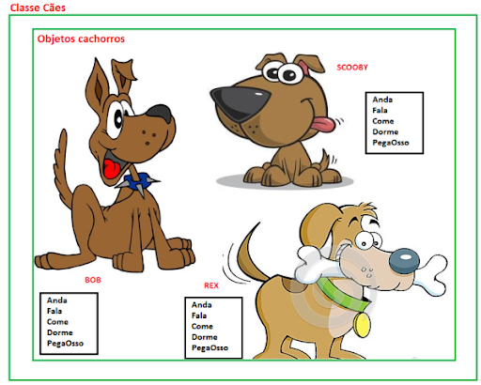
Classes

Slide 16
Passaro - Classe
Passarinho 1
Atributos (Caracteristicas do meu objeto)
Cor
Tamanho
Especie
------
Metodo(Ação objeto executa)
Cantar
voar

Slide 17
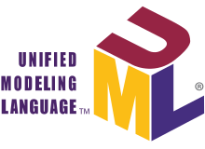
Linguagens Orientadas a Objetos
Diagrama de Classe
Um diagrama de classes é uma representação da estrutura e relações das classes que servem de modelo para objetos.
Na Unified Modeling Language (UML) em diagrama de classe, uma classe é representada por um retângulo com três divisões, são elas: O nome da classe, seus atributos e por fim os métodos.

Slide 18
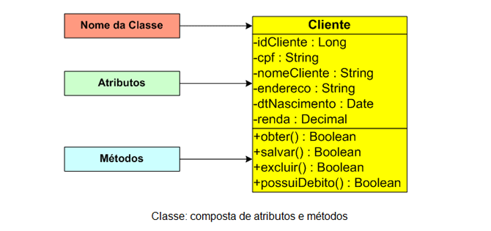
Linguagens Orientadas a Objetos
Exemplo Diagrama de Classe:

Slide 19

Linguagens Orientadas a Objetos
Java
Java é uma linguagem de programação orientada a objetos que começou a ser criada em 1991, na Sun Microsystems. Teve inicio com o Green Project, no qual os mentores foram Patrick Naughton, Mike Sheridan, e James Gosling. Este projeto não tinha intenção de criar uma linguagem de programação, mais sim de antecipar a “próxima onda” que aconteceria na área da informática e programação. Os idealizadores do projeto acreditavam que em pouco tempo os aparelhos domésticos e os computadores teriam uma ligação.

Slide 20
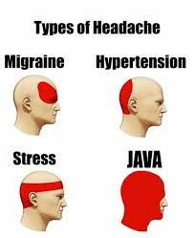
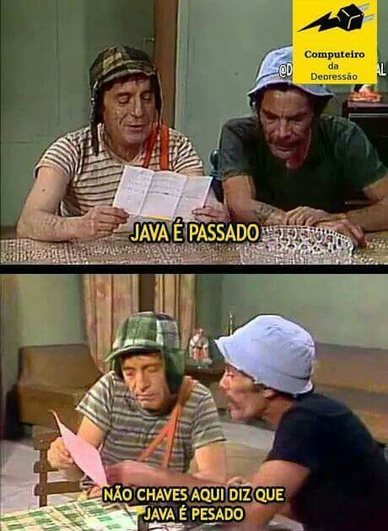
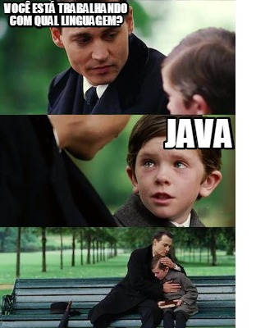
Linguagens Orientadas a Objetos
Memes com java

Slide 21
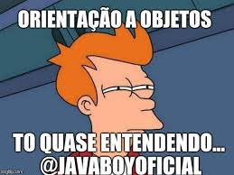
Linguagens Orientadas a Objetos

Slide 22
Referências Bibliográficas
Livro: Use A Cabeça! Java - Bert Bates / Kathy Sierra – 2ªEdição

